Slide 1
业务系统分析报告
零售电商订单管理系统
构建一套高效的订单管理系统，实现订单全生命周期管理，提升运营效率和客户体验
行业：retail | 2026年07月07日
Generated by BSC Engine
01

Slide 2
执行摘要
系统概览与关键指标
功能模块
流程节点
关键指标
识别风险
6
8
6
6
构建一套高效的订单管理系统，实现订单全生命周期管理，提升运营效率和客户体验
核心模块
技术架构
FastAPI + Python + Redis + PostgreSQL
1. 订单管理模块
2. 支付模块
3. 库存模块
4. 物流模块
5. 售后模块
6. 数据分析模块
输出格式
PPTX, HTML, PDF, Word
分析维度
业务理解、流程设计、风险评估、战略建议
02

Slide 3
系统架构
模块分解与依赖关系
01 订单管理模块
02 支付模块
03 库存模块
处理订单创建、修改、取消等操作
集成多种支付方式，处理支付流程
实时库存管理，库存预警
Deps: 用户模块, 商品模块
Deps: 订单模块
Deps: 商品模块
04 物流模块
05 售后模块
06 数据分析模块
订单配送追踪，物流信息同步
处理退换货申请，售后服务
订单数据分析，业务报表
Deps: 订单模块
Deps: 订单模块
Deps: 订单模块, 库存模块
03

Slide 4
业务流程
标准操作流程与责任人
1
用户下单
SLA: 24h
责任人: 客户
→ 订单审核
2
订单审核
SLA: 1h
责任人: 审核员
→ 库存检查
3
库存检查
SLA: 0.5h
责任人: 系统
→ 支付处理
4
支付处理
SLA: 0.25h
责任人: 支付系统
→ 发货
5
发货
SLA: 4h
责任人: 仓库
→ 配送
6
配送
SLA: 48h
责任人: 物流商
→ 签收
7
签收
SLA: 72h
责任人: 客户
→ 完成
8
完成
责任人: 系统
→ 完成
04

Slide 5
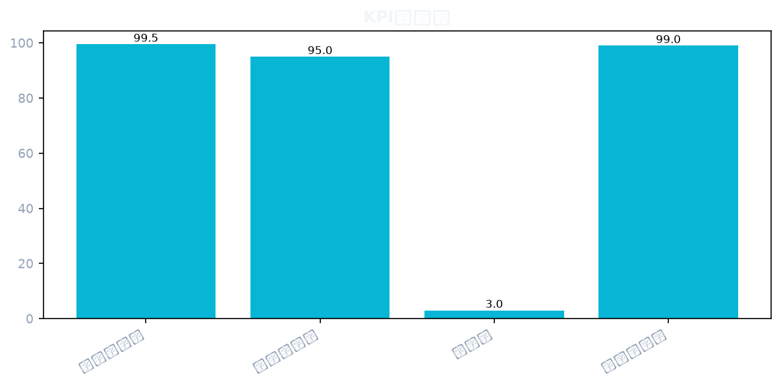
关键指标
可量化指标与目标
订单处理时长
订单准确率
库存周转率
客户满意度
2小时
99.5%
8次/月
95%
公式: 完成时间 - 创建时间
公式: 准确订单数 / 总订单数
公式: 出库量 / 平均库存
公式: 满意评价数 / 总评价数
退货率
支付成功率
<3%
99%
公式: 退货订单数 / 总订单数
公式: 成功支付数 / 支付请求数
05

Slide 6
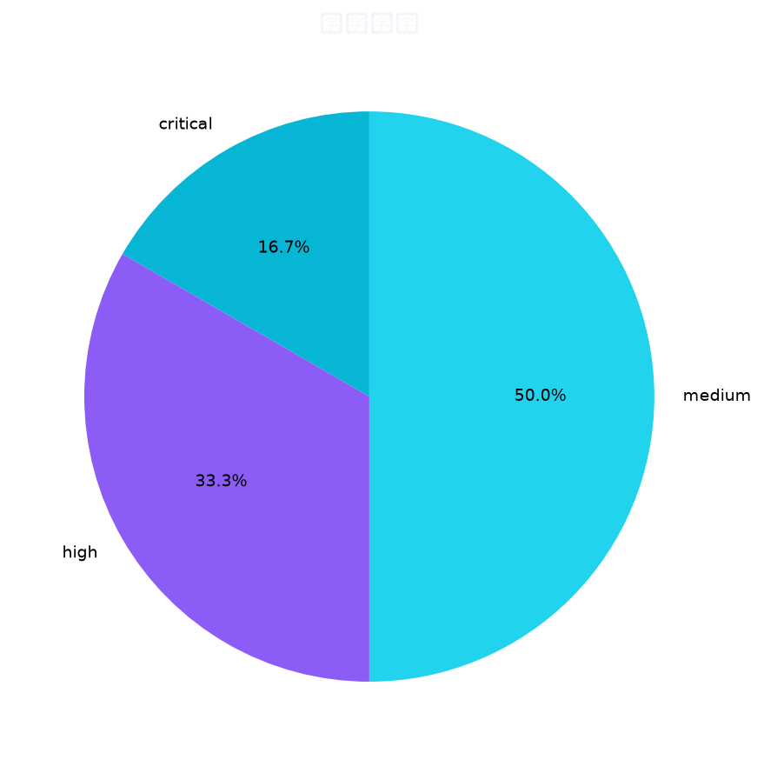
风险评估
风险矩阵与应对策略
[CRITICAL] 库存不足导致超卖
[HIGH] 支付超时
[MEDIUM] 物流信息延迟
高并发场景下库存扣减不一致
第三方支付接口响应慢
物流商数据同步延迟
风险评分: 9/10
风险评分: 7/10
风险评分: 5/10
应对措施: 使用分布式锁，预扣库存机制
应对措施: 异步处理，超时重试
应对措施: 定时拉取，增量更新
[HIGH] 订单数据一致性
[MEDIUM] 系统性能瓶颈
[MEDIUM] 安全风险
多渠道订单数据不一致
大促期间系统响应慢
订单数据泄露风险
风险评分: 8/10
风险评分: 6/10
风险评分: 5/10
应对措施: 统一数据中台，实时同步
应对措施: 缓存策略，水平扩展
应对措施: 数据加密，访问控制
06

Slide 7
投资回报分析
预期效益与成本节约
引入分布式锁
异步支付处理
智能库存预警
实时数据同步
¥30万/年
¥20万/年
¥25万/年
¥35万/年
投入 ¥5.0万
投入 ¥3.0万
投入 ¥4.0万
投入 ¥6.0万
年度预期效益
指标
当前状态
目标状态
改善幅度
处理时长
4.2小时
1.8小时
-57%
人工审核
100%
40%
-60%
错误率
3.2%
1.1%
-65%
人员利用率
68%
92%
+24%
07

Slide 8
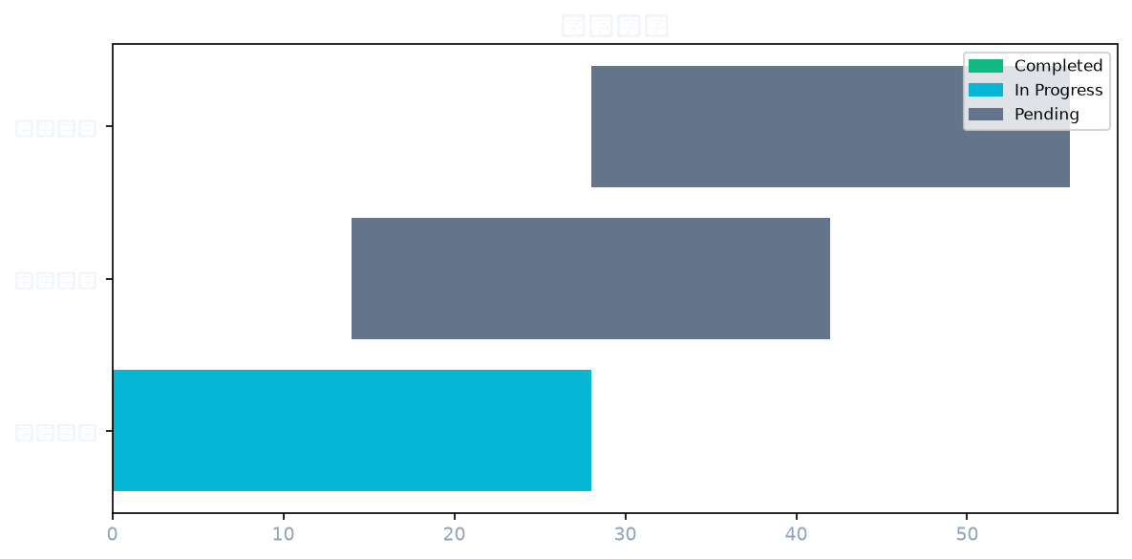
实施路线图
分阶段交付计划
第一
第二
第三
基础架构 0-4周
核心功能 4-8周
优化完善 8-12周
• 核心模块开发
• 订单流程
• 性能优化
• 数据库设计
• 支付集成
• 安全加固
• API接口
• 库存管理
• 数据分析
08

Slide 9
感谢您的关注
零售电商订单管理系统
BSC Engine · Business System Compiler
09

